Slide 1
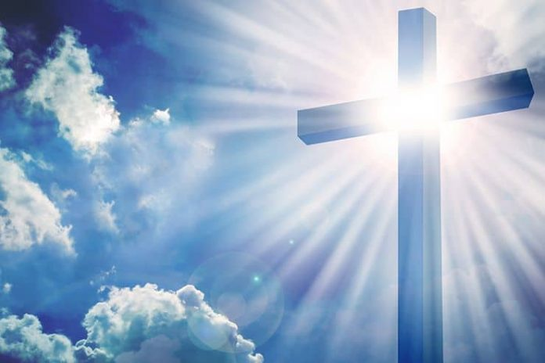
“EL MAGNETISMO DE LA CRUZ”
MÁS CERCA DE LA COMUNIDAD
ESCUELA SABÁTICA
IGLESIA ADVENTISTA DEL 7° DÍA

Slide 2
SERVICIO DE CANTO
#149 “JUNTO A LA CRUZ DO JESÚS MURIÓ”,
#138 “DE MI AMANTE SALVADOR”.

Slide 3
IGLESIA ADVENTISTA DEL 7° DÍA

Slide 4
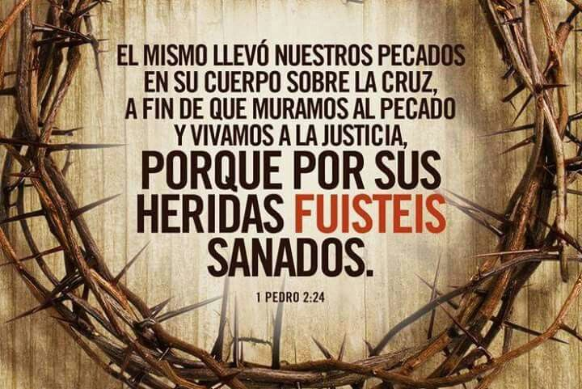
LECTURA BÍBLICA
1 PEDRO 2:24

Slide 5
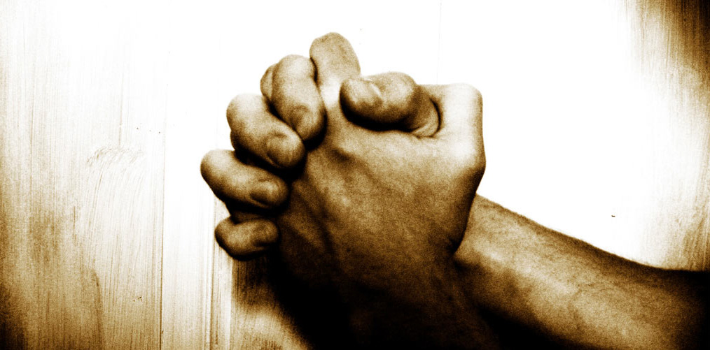
ORACIÓN DE
RODILLAS
Doblemos nuestras rodillas en adoración a Dios y pidamos que su Espíritu Santo nos ayude a ser medios para alcanzar a muchos para
la gloria de Dios.

Slide 6
PROPÓSITO
Jesucristo
Motivar a la iglesia en la exaltación de Cristo y su presentación
ante el mundo como la
verdadera y única esperanza de vida.

Slide 7
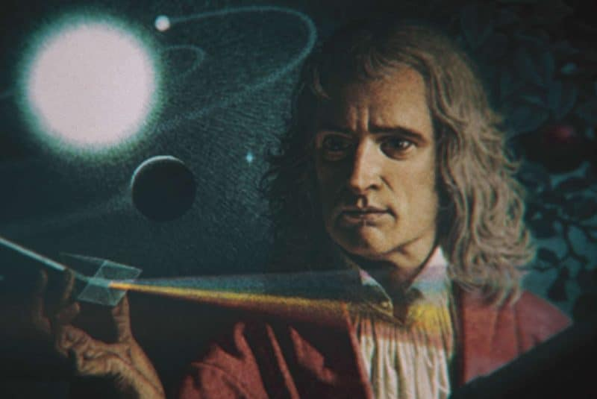
INTRODUCCIÓN
Durante el siglo XVII se plantearon los estudios de Isaac Newton sobre la ley de gravedad; la fuerza
de la gravedad es una ley de la física básica en el universo, por lo tanto, se encuentra presente en nuestro planeta tierra, es la fuerza que permite mantener la materia y la atmosfera en equilibrio sin ser disparados fuera de la tierra.

Slide 8
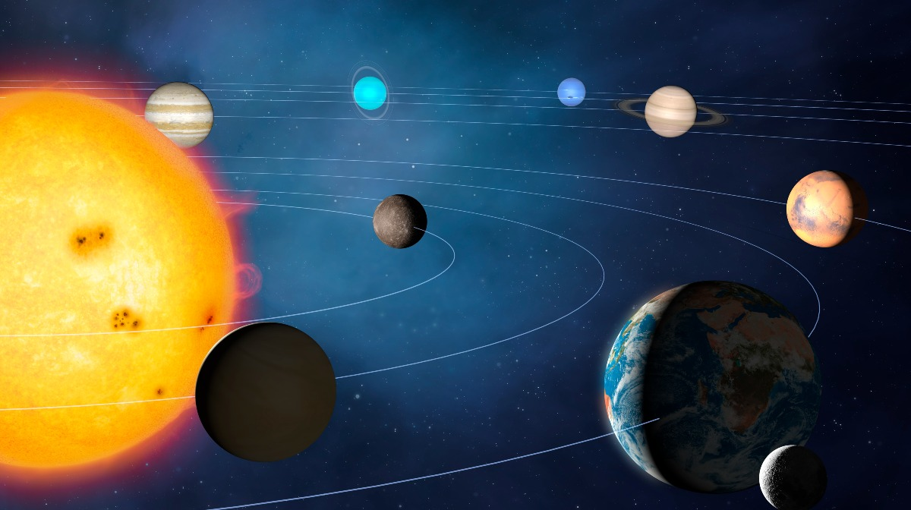
También podemos observar esta fuerza de gravedad al saber que la tierra y los demás planetas giran alrededor del sol en este sistema planetario sin perder su distancia
ya sea acercándose o alejándose.

Slide 9
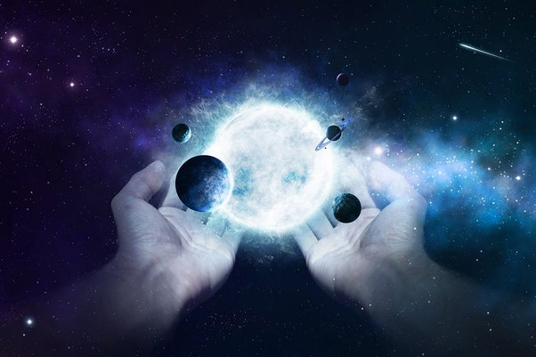
Aun cuando se le atribuye al científico Isaac Newton el
descubrimiento de esta ley de la física, nosotros sabemos que todas las leyes de la naturaleza y del
universo han sido creadas y subsisten por la palabra de Dios. (Génesis capitulo 1y 2; Job Capitulo 38;
Col. 1:16; Juan 1:1-3)

Slide 10
Ahora te invito a meditar en las palabras de Jesús registradas en Juan 12:32
“Pero yo, cuando sea levantado de la tierra, atraeré a todos a mí mismo”. (NVI)

Slide 11
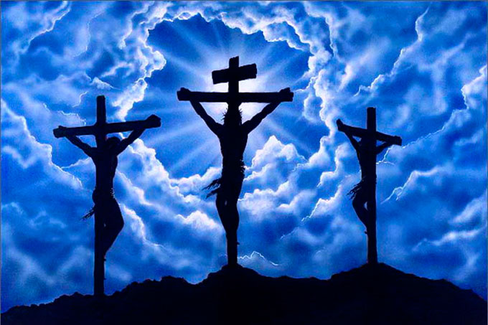
Cuando Jesús fue levantado
en la cruz del calvario para dar su vida por cada uno de nosotros, los seres humanos, los ángeles de
Dios, y los habitantes de otros mundos, fueron llenos de atracción a la persona de Cristo por la noble
y poderosa demostración de amor de Dios.

Slide 12
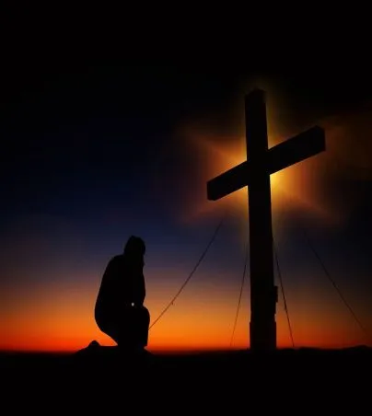
En esta mañana aprenderemos y recordaremos cómo Jesús
nos atrae y llena nuestros corazones.

Slide 13
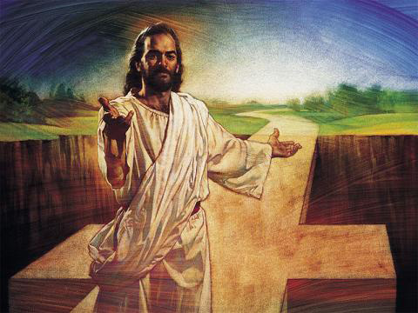
Al pie de la cruz de Cristo todos somos iguales, no hay grandes ni pequeños, ni ricos o pobres, todos
necesitamos de la gracia de Cristo Jesús; ahí es donde encontramos paz y misericordia, donde
encontramos esperanza para nuestras vidas, no es por la cruz en sí misma, es por la persona de Cristo
quien dio su vida en aquella cruz.

Slide 14
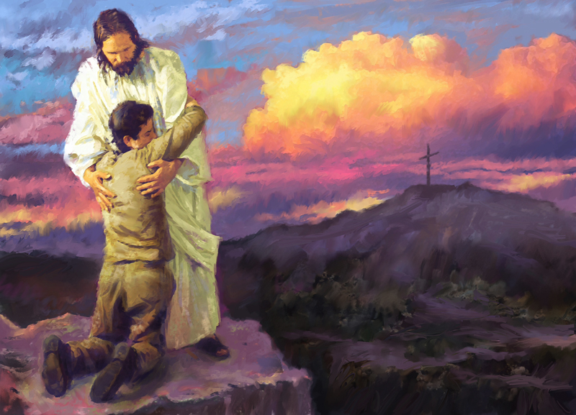
Por lo tanto, todo lo que somos lo debemos a nuestro Jesús y al Espíritu Santo por amarnos tanto y hacernos parte del plan de salvación.

Slide 15
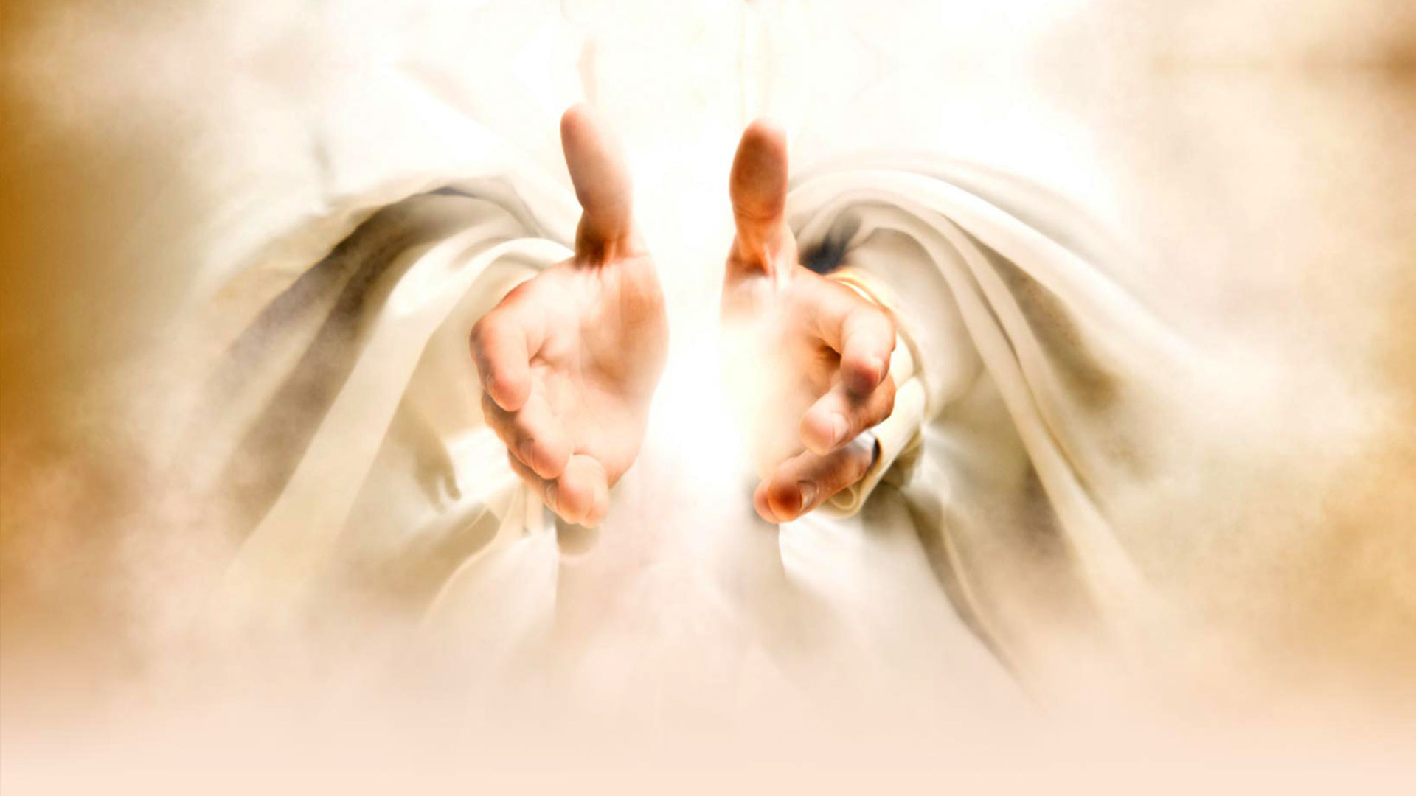
HIMNO DE ALABANZA
#303 “SUBLIME GRACIA”

Slide 16
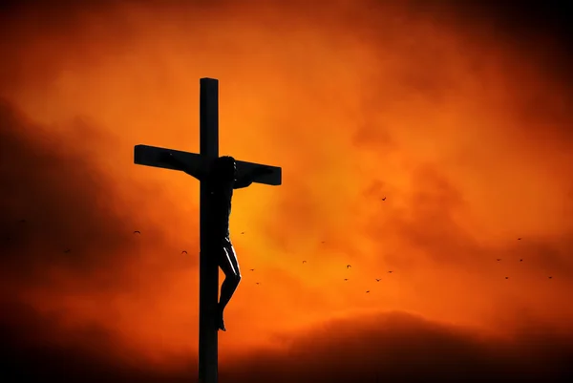
Es ese amor tan grande
e inexplicable de Cristo lo que debe causar en cada uno de los seres humanos una atracción hacia
Cristo más fuerte que cualquier magnetismo, no hay palabras acertadas para describir todo el
significado del amor de Dios, solo nos queda aceptarlo con gratitud y corresponderle en servicio y
proclamación a los que aún faltan en conocerle.

Slide 17
Jesús, para alcanzar el corazón de cada ser humano estuvo dispuesto a humillarse, vino a vivir entre
nosotros, murió para pagar nuestra redención, la Escritura nos recuerda que toda rodilla debe doblarse
ante el nombre majestuoso de Cristo Jesús.

Slide 18
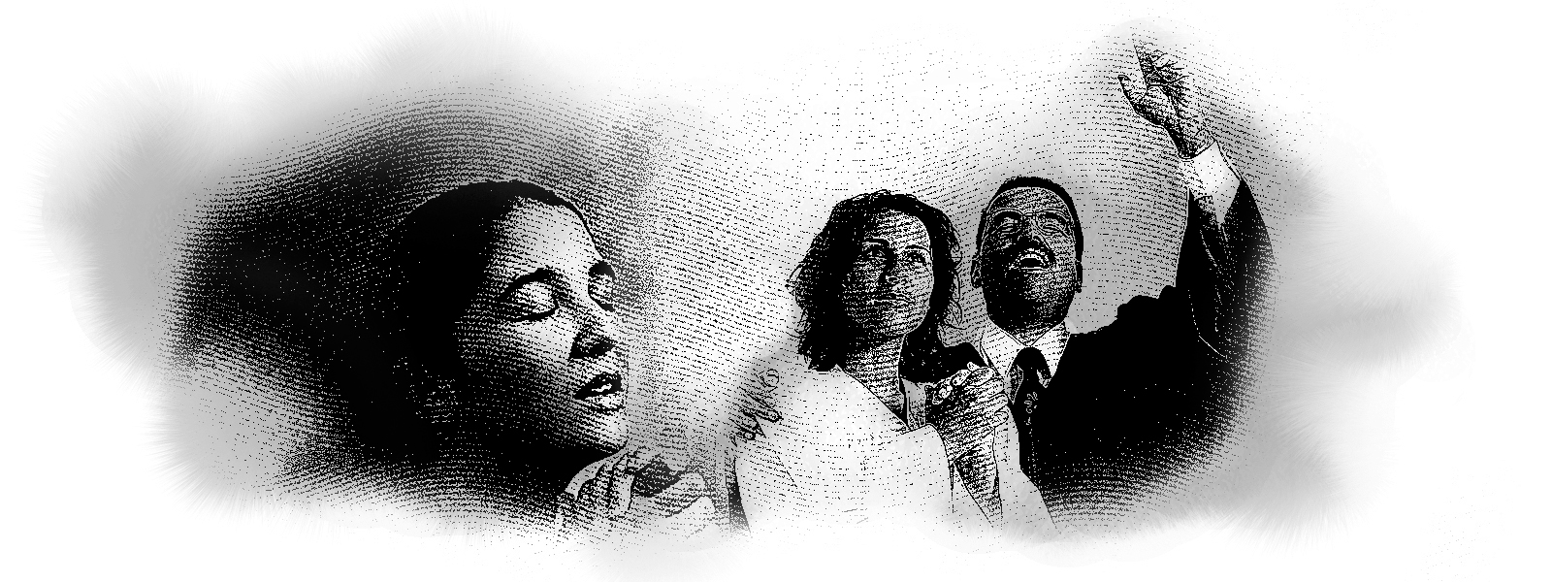
NUEVO HORIZONTE
MEJORAMIENTO
Un espacio que toda iglesia necesita

Slide 19
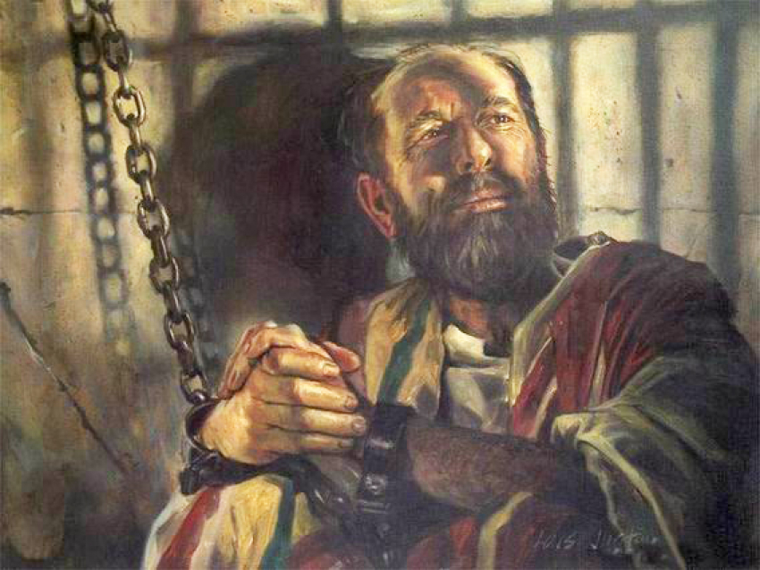
El Apóstol Pablo también
menciona su compromiso a predicar de Cristo y su crucifixión (1 Corintios 2:2).

Slide 20
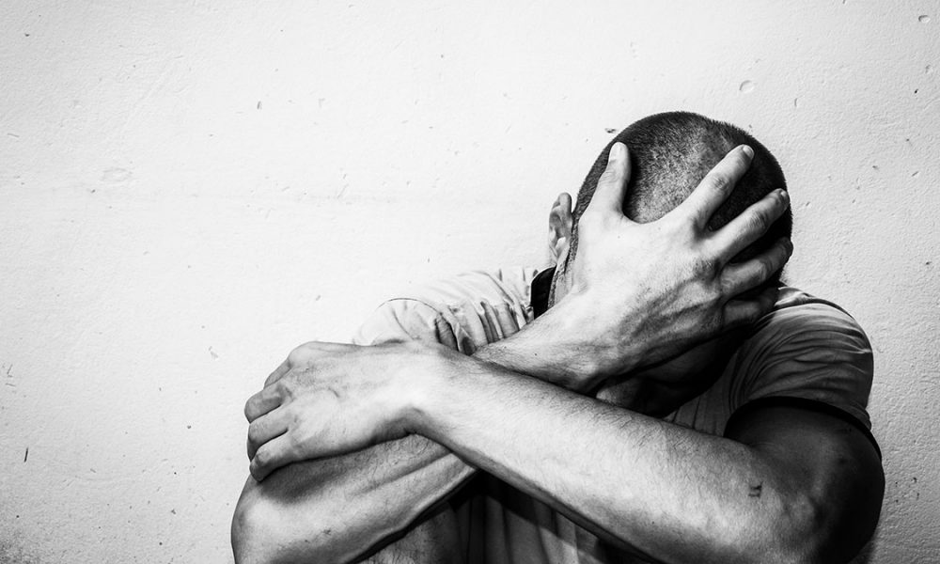
Hay muchas personas
que aún siguen prisioneras de las tinieblas de Satanás, ellas necesitan agentes de la luz de Cristo que muestren el camino de la vida eterna y sean llevados a mirar al que fue crucificado en aquella cruz.

Slide 21
HIMNO ESPECIAL

Slide 22
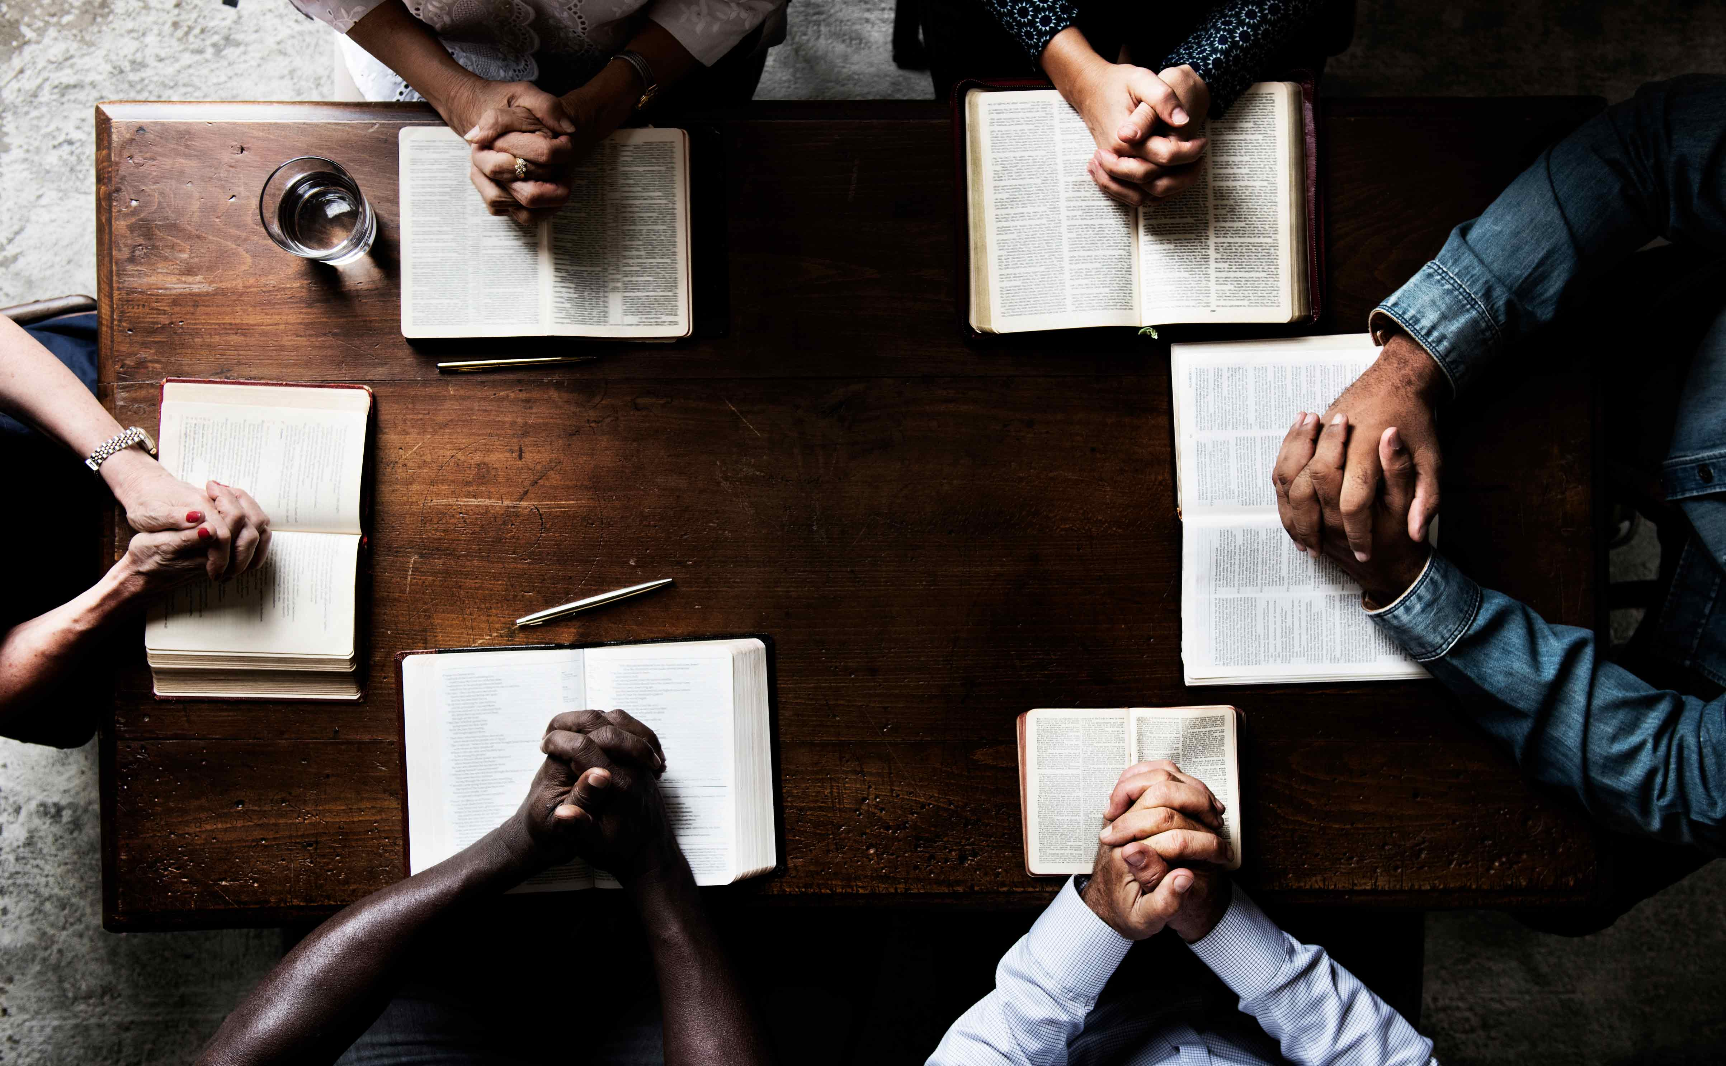
Ganar almas para Cristo es la tarea más noble en esta tierra, es convertirse en un eslabón de la cadenade Dios para rescatar a sus hijos, levantar a Cristo ahora en el sentido de proclamar su mensaje deamor, perdón y salvación debe ser nuestro compromiso cada día mientras vivamos en esta tierra

Slide 23
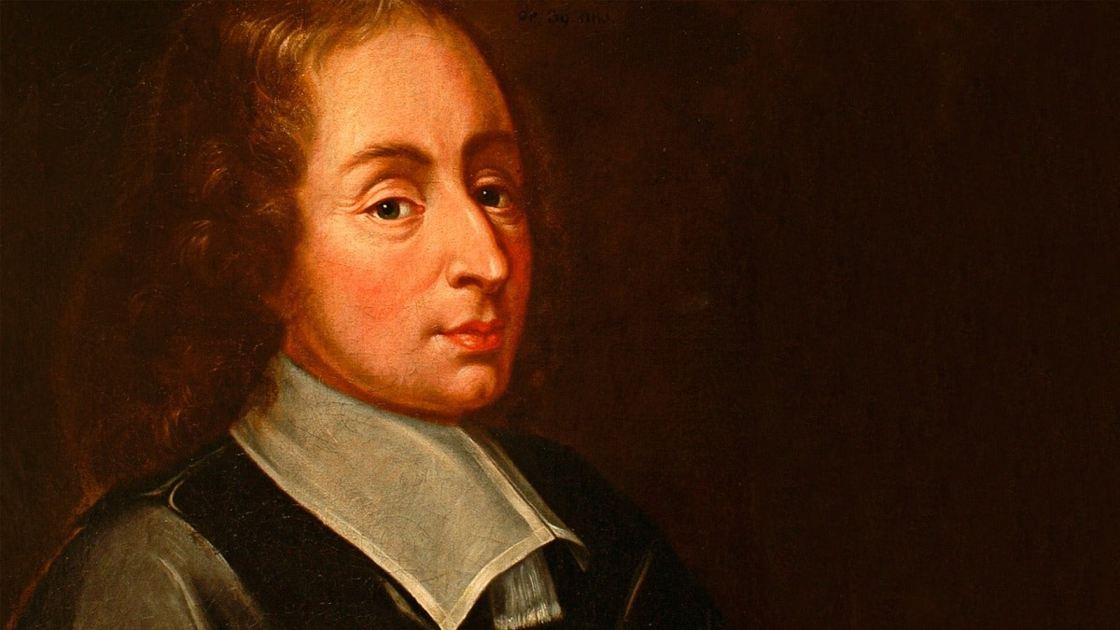
Blaise Pascal escribió “En el corazón de todo hombre existe un vacío que tiene la forma de Dios. Este
vacío no puede ser llenado por ninguna cosa creada. Puede ser llenado únicamente por Dios, hecho
conocido mediante Cristo Jesús”.

Slide 24
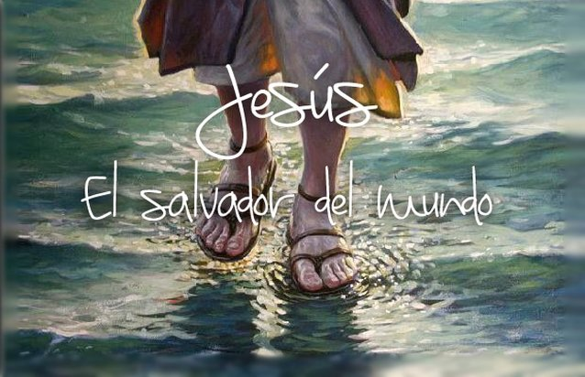
Vivimos en un mundo donde los seres humanos luchan por llenar sus vacíos existenciales con dinero, toda clase de placeres, poder, fama, etc.
Pero nada puede remplazar lo que el corazón humano necesita, solo Jesús puede traer la verdadera paz y esperanza al
corazón de hombres y mujeres

Slide 25
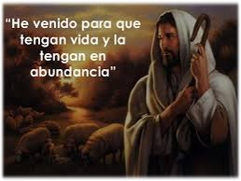
Jesús fue el primer misionero de esperanza, ahora nos toca a nosotros
seguir ese mandato, escuchemos la carta misionera.

Slide 26
MISIONERO MUNDIAL
NEPAL

Slide 27
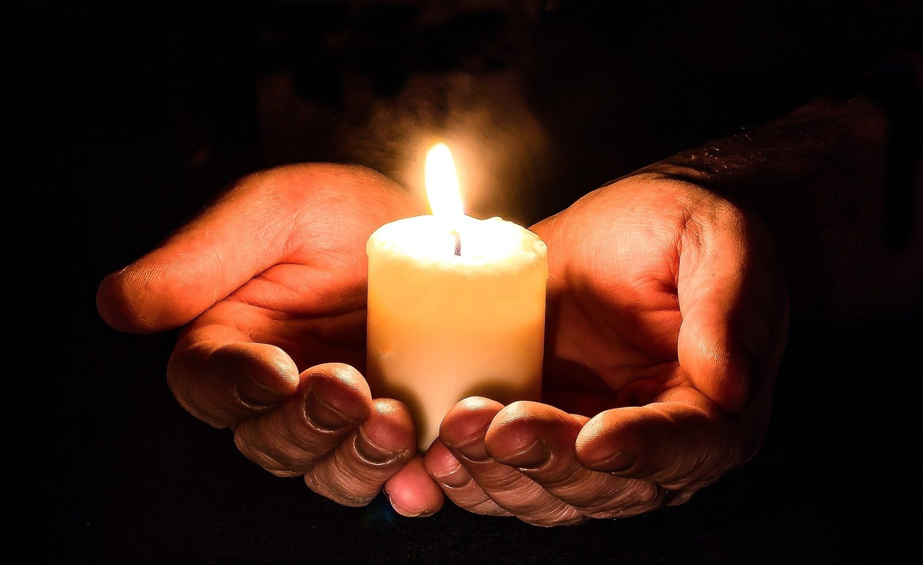
Ser luz en las tinieblas nunca será una labor fallida, siempre habrá nuevos corazones conquistados
para la gloria de Dios, pero ahora debemos preguntarnos ¿Estamos siendo luz para nuestra
comunidad? ¿O estamos siendo una luz escondida debajo de la mesa?

Slide 28
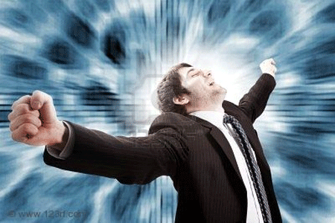
El mensaje de la cruz de Cristo
tiene el poder de transformar vidas y darles la verdadera esperanza. Mencionando lo importante de
ser luz ahora recibamos el informe secretarial de escuela sabática.

Slide 29
INFORME
SECRETARIAL

Slide 30
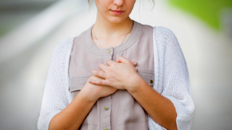
El hecho de ser partícipes del plan de redención es lo mejor que nos ha pasado en nuestras vidas, que
un día el Espíritu Santo nos llevó a Cristo Jesús fue la invitación más especial que hemos recibido,
ese momento debe permanecer claro y presente en nuestras mentes.

Slide 31
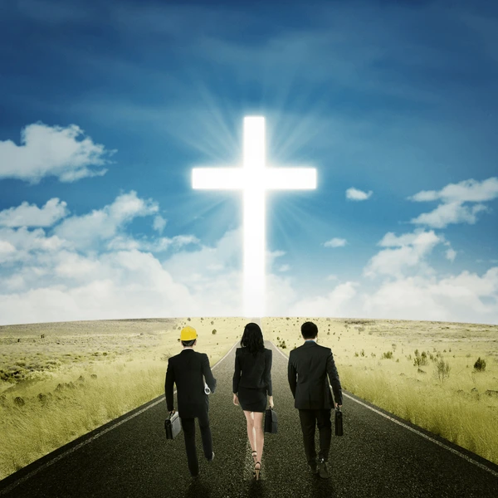
El Cordero que fue inmolado es digno de recibir todo la alabanza, gloria y honra, que nuestros labios
puedan ser imanes que trasmitan el conocimiento de Jesús a los que aún no lo conocen, y los que en
algún momento conocieron de Jesús,
pero se extraviaron nuevamente en las tinieblas del enemigo,
puedan ser guiados nuevamente al camino de Dios y la cruz de Cristo les muestre la senda a seguir.

Slide 32
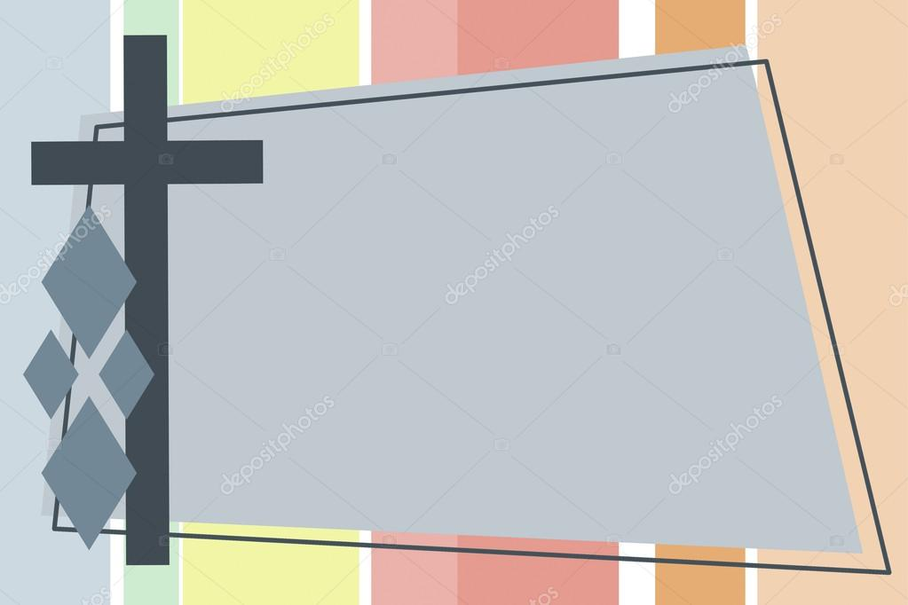
CONCLUSIÓN
El tiempo de gracia aún está vigente, la invitación de Jesús es trabajar en tanto que la luz del día dure.
Es nuestro deber presentar a Jesús, llevar la luz de Cristo a cada parte de este planeta, el Espíritu
Santo hará su obra en potenciar nuestros esfuerzos y muchos serán llevados a los pies de la cruz de
Cristo, y recordamos que no es porque la cruz tenga un mérito en sí misma, su trascendencia se basa
en que fue Jesús quien ahí nos redimió con su sangre preciosa.

Slide 33
Jesús fue la luz en el primer día de la
creación de este planeta, en la Cruz volvió a ser la luz para cada corazón que le acepte como su
Salvador. Al paso de los siglos, el magnetismo de la cruz de Cristo no ha disminuido ni lo hará, es y
seguirá siendo el poder y la sabiduría de Dios para ganar almas para Cristo.

Slide 34
VERSÍCULO PARA MEMORIZAR

Slide 35
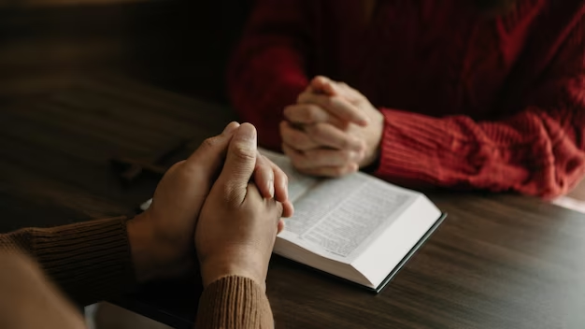
REPASO DE LA LECCIÓN # 8
SABIDURÍA PARA VIVIR CON RECTITUD

Slide 36
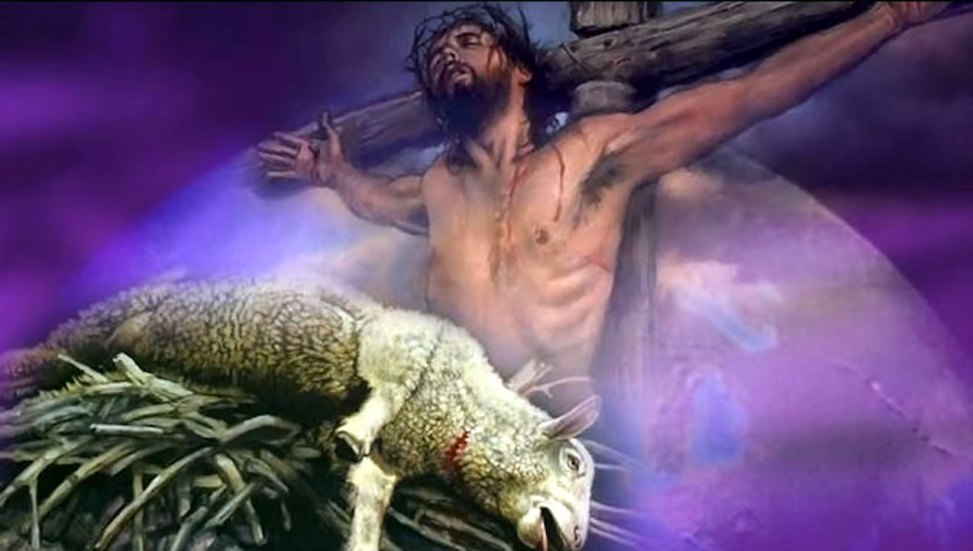
HIMNO FINAL
#102 CORDERO DE DIOS.

Slide 37
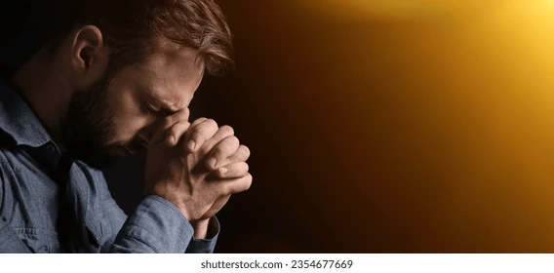
ORACIÓN FINAL

Slide 38
